Slide 1
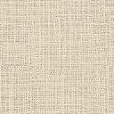

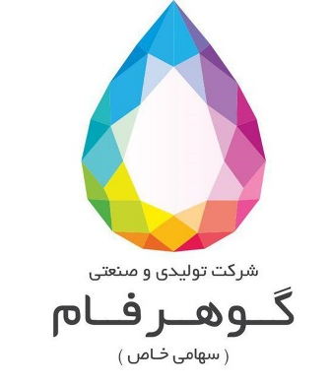
سامانه های پوشش خودرویی
ارائه دهنده: سارا سبزآور

Slide 2
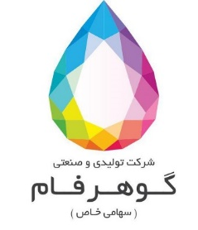
فهرست
فهرست

Slide 3
فهرست
3
مقدمه
  سیر تاریخی رنگ خودرو
رنگ های OEM خودرویی
  آماده سازی سطح
  آستر الکترو دیپوزیشن
  آستر ملامین- فرمالدهید
  بیس کوت و کلیر کوت
رنگ های OEM قطعات پلیمری
  آستر عامل چسبندگی
  بیس کوت و کلیر کوت
  تاپ کوت

Slide 4
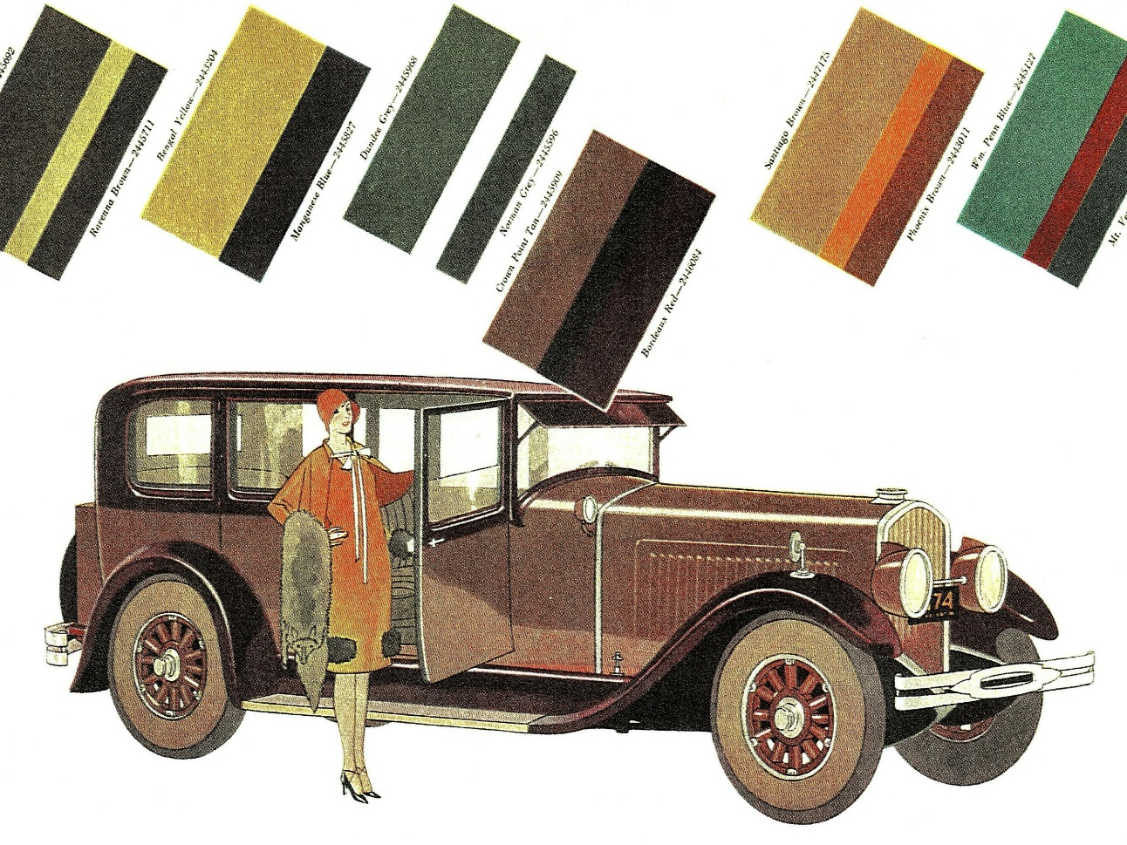
مقدمه
سیر تاریخی سیستم های رنگ خودرو

Slide 5
سیر تاریخی سیستم های رنگ خودرو
5
Only Black Paint (Asphalt- based) Ford Model T
Alkyd resin and Melamine Oven Baking
Base Coat/Clear Coat System/ High durability
Nanotech and Pearl Paints/ High UV Resistance
Nitrocellulose Lacquers More color Variety
Acrylic and Melamine Paints/ High popularity
Water born Paints and E-coat / environmental Shift
Smart and Self-healing Paints/ Eco-friendly
1910
1925
1940
1960
1975
1980
2010
2025
Notes:
1. اوایل قرن بیستم (1900–1920)
خودروها بیشتر سیاه بودند.
دلیل اصلی: استفاده از رنگ‌های روغنی و قیر طبیعی که تنها رنگ بادوام و سریع‌خشک آن زمان بود.
معروف‌ترین نمونه: مدل T فورد (Henry Ford گفته بود: "هر رنگی بخواهید، به شرطی که سیاه باشد").
خشک شدن رنگ‌ها چندین روز طول می‌کشید و دوام کمی داشتند.
2. ظهور رنگ‌های سلولزی (دهه 1920–1930)
لاک‌های نیتروسلولزی (Nitrocellulose Lacquers) معرفی شدند.
مزیت: خشک شدن سریع‌تر و امکان تولید طیف گسترده‌تری از رنگ‌ها.
نتیجه: خودروها از تک‌رنگ سیاه به سمت رنگ‌های متنوع‌تر (قرمز، سبز، آبی) حرکت کردند.
اما این پوشش‌ها مقاومت پایین در برابر UV و مواد شیمیایی داشتند.
3. رنگ‌های آلکیدی و رزین‌های اصلاح‌شده (دهه 1930–1950)
معرفی رزین‌های آلکیدی و ملامین فرمالدهید به عنوان لایه نهایی.
این ترکیبات مقاومت مکانیکی و شیمیایی بالاتری داشتند.
استفاده از اسپری و کوره پخت در کارخانه‌ها توسعه یافت.
4. رنگ‌های اکریلیک و متالیک (دهه 1950–1970)
ظهور اکریلیک لاکرها (Acrylic Lacquers) با براقیت و دوام بیشتر.
رنگ‌های متالیک (حاوی ذرات آلومینیوم) در دهه 1950 محبوب شدند و جذابیت بصری بالایی ایجاد کردند.
با این حال، هنوز مشکلاتی در ترک‌خوردگی و مقاومت UV وجود داشت.
5. انقلاب پوشش‌های دو‌لایه‌ای (Basecoat/Clearcoat) – از دهه 1970 به بعد
معرفی سیستم Basecoat/Clearcoat:
لایه Basecoat: رنگ اصلی + افکت‌های متالیک/پرل.
لایه Clearcoat: شفاف و محافظتی برای مقاومت در برابر UV و مواد شیمیایی.
این فناوری باعث افزایش عمر و زیبایی رنگ خودرو شد.
6. تحول زیست‌محیطی (دهه 1980–2000)
نگرانی‌های زیست‌محیطی منجر به توسعه:
رنگ‌های پایه آب (Waterborne paints) به جای حلال‌های آلی فرار.
پوشش‌های پودری (Powder coatings) برای برخی قطعات.
بهبود فرآیند الکتروکوتینگ (E-coat) برای ضدخوردگی بدنه.
7. رنگ‌های نوین و هوشمند (دهه 2000 تا امروز)
رنگ‌های نانویی با مقاومت بالاتر در برابر خط و خش و UV.
رنگ‌های تغییررنگ‌دهنده (Chameleon/Interference) که با زاویه دید تغییر رنگ می‌دهند.
رنگ‌های خودترمیم‌شونده (Self-healing coatings).
حرکت به سمت پوشش‌های سبز و پایدار با VOC بسیار پایین.

Slide 6
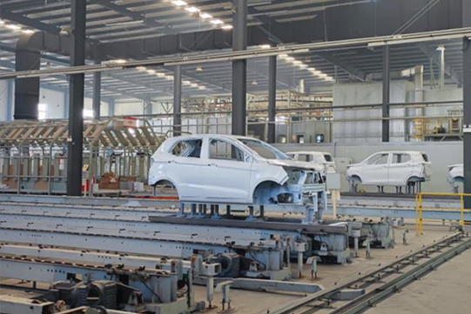
سامانه رنگ های خودرویی
رنگ هایOEM خودرو

Slide 7
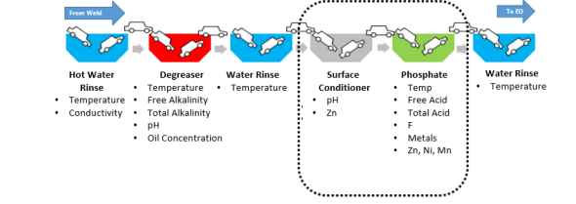
سامانه رنگ های خودرویی OEM
8
1. آماده سازی سطح: چربی گیری و فسفاته

Slide 8
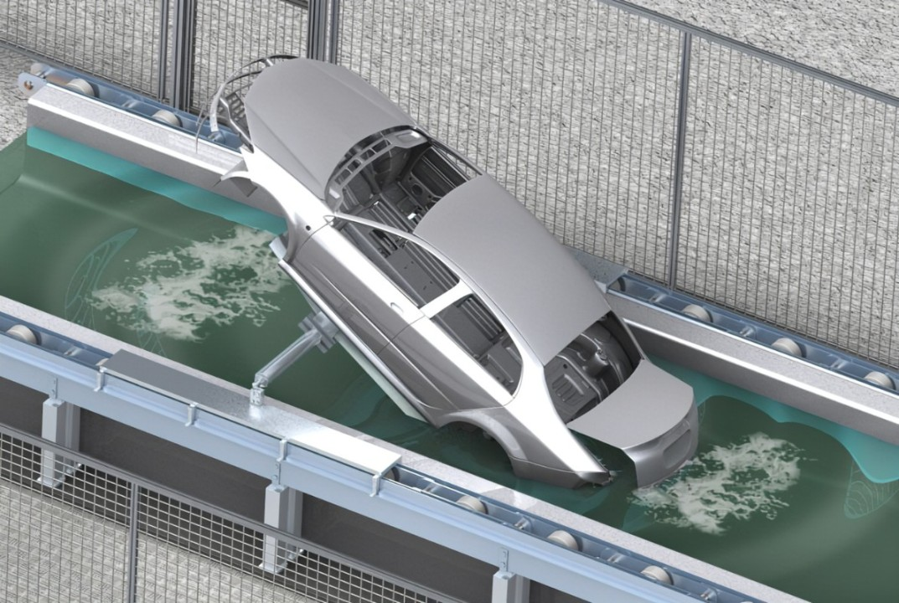
سامانه رنگ های خودرویی OEM
9
1. آماده سازی سطح:
  1. چربی گیری
چربی گیری دستی: حلال الکلی، آب و سرفکتانت
چربی گیری قلیایی
Notes:
دمای وان چربی گیری 55-65
پتاس قابلیت انحلال بیشتر و خوردگی کمتر
دو وان چربی گیر که pH خیلی پایین نیاد
Water break test

Slide 9
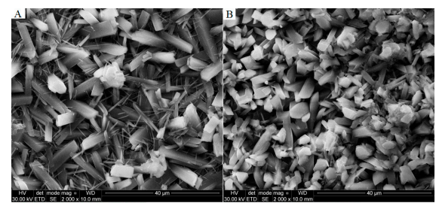
سامانه رنگ های خودرویی OEM
10
1. آماده سازی سطح:
  2. فسفاته کاری
اکتیویشن: فعال سازی سطح
فسفاته کاری: تری کاتیونیک (روی، نیکل، منگنز)
(A) the manganese phosphating coating without nickel; (B) the manganese phosphating coating containing nickel.
Notes:
اکتیویشن: فعال سازی کمپلکس Ti، هسته گذاری روی سطح pH=8-9 با درصد پایین در دمای محیط deep, spray
مستقیم وارد وان فسفاته، دمای وان 48-52
آبکشی نهایی با آب DI، شست شو کامل
زینک فسفات نوع سوم رسوب میکند، اسید فسفریک، اسید نیتریک، منگنز، ضخامت 2-4 µ
اکتیویتور کریستال ها را ریز میکند، یکنواختی پوشش، ضخامت پوشش، اندازه کریستال پوشش

Slide 10
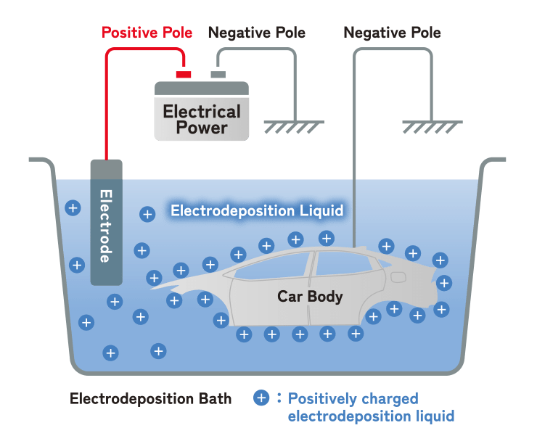
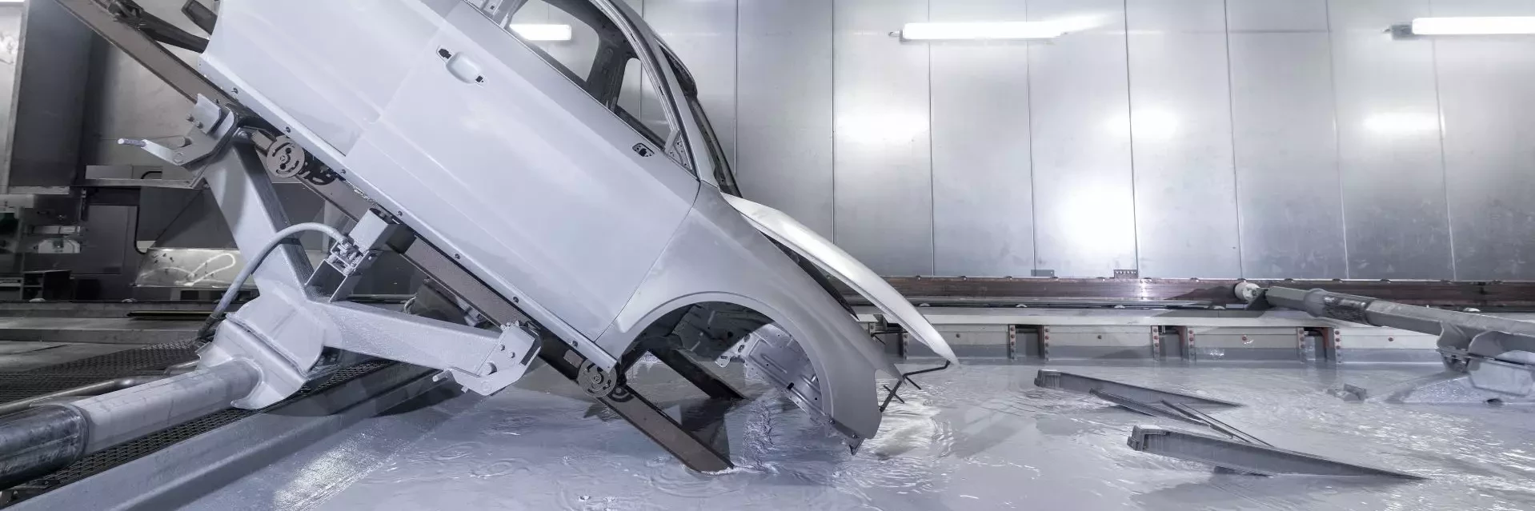
سامانه رنگ های خودرویی OEM
11
2. آستر الکترو دیپوزیشن
Notes:
وان ED دما 28.5-31، با افزایش دما، ضخامت زیاد
140-150 پخت میشود
رزین اپوکسی آمین بلاک شده
جریان DC: 200-300 ولت، افزایش ولتاژ، افزایش ضخامت
مقاومت به خوردگی، هزینه عملیاتی پایین، سرعت تولید بالا
شست شو آب و بوتیل گلایکول و مقدار کمی پروپیل گلایکول
اجزا اصلی: رزین اپوکسی آمین بلاک شده 40%، پیگمنت 10%، آب 50%، آب به سازگاری این دو کمک میکند
رسانایی وظیفه رزین است

Slide 11
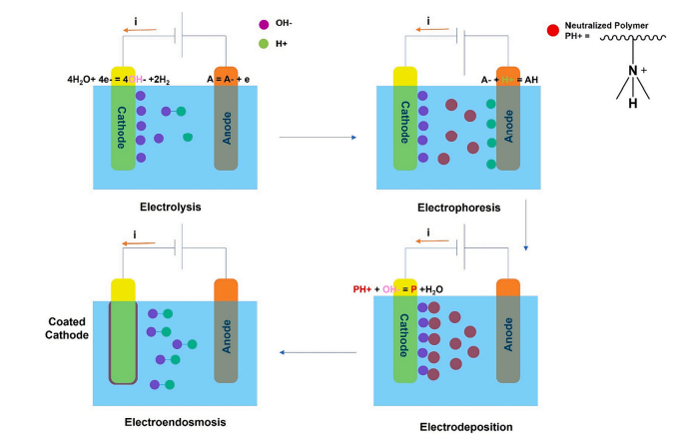
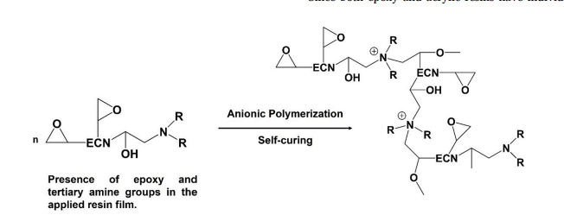



سامانه رنگ های خودرویی OEM
12
2. آستر الکترو دیپوزیشن
Notes:
وان ED دما 28.5-31، با افزایش دما، ضخامت زیاد
140-150 پخت میشود
رزین اپوکسی آمین بلاک شده
جریان DC: 200-300 ولت، افزایش ولتاژ، افزایش ضخامت
مقاومت به خوردگی، هزینه عملیاتی پایین، سرعت تولید بالا
شست شو آب و بوتیل گلایکول و مقدار کمی پروپیل گلایکول
اجزا اصلی: رزین اپوکسی آمین بلاک شده 40%، پیگمنت 10%، آب 50%، آب به سازگاری این دو کمک میکند
رسانایی وظیفه رزین است

Slide 12
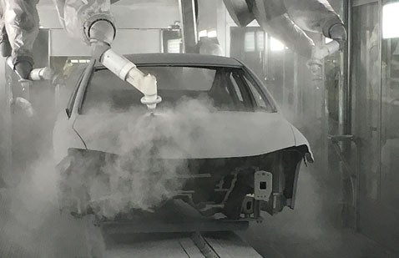
سامانه رنگ های خودرویی OEM
13
3. آستر

Slide 13
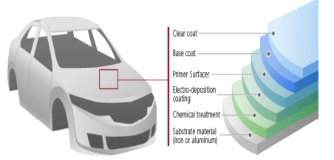
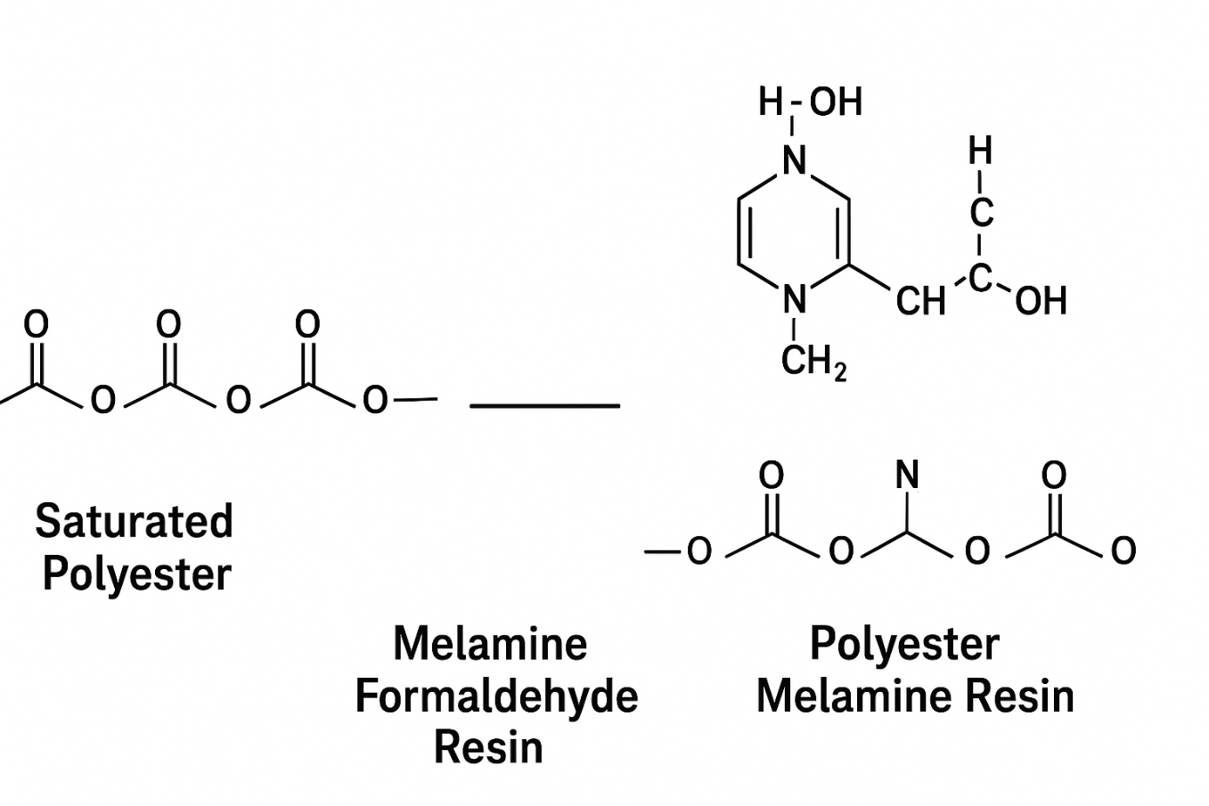
سامانه رنگ های خودرویی OEM
14
3. آستر ملامین-فرمالدهید

Slide 14
سامانه رنگ های خودرویی OEM
15
3. آستر
• قوانین سختگیرانه انتشار VOC
•افزایش راندمان فرآیندهای تولید
• کاهش هزینه‌ها و مصرف انرژی
پایه حلال
پرایمرلس سیستم ها
پودری (Chrysler and GM)
پایه آب (GM, VW, and DaimlerChrysler)
لایه ED مقاومت به UV بسیار پایینی دارند، در صورت نفوذ UV کاملا تخریب میشوند
در صورت وجود هر گونه ایراد سطحی در سطح آستر ED لایه بیس کوت به علت محدودیت ضخامت قابلیت اصلاح مشکل را ندارد
افزایش ضخامت به 60-80 میکرون، و در نتیجه افزایش ریسک مقاومت یه chipping
راحتتر نبودن کنترل سطح
کنترل لایه نهایی و تولید و اعمال رنگ راحتتر بود
خواص شبیه تر به پرایمر های پایه حلال به VOC کمتر

Slide 15
سامانه رنگ های خودرویی OEM
16
3. آستر wet on wet
معایب | مزایا
افزایش ریسک ایراد چسبندگی ضعیف | صرفه‌جویی در زمان و انرژی
نواقص سطحی به درستی پر نمیشوند | کاهش ضخامت کل لایه‌ها
حساسیت به شرایط محیطی | بهبود چسبندگی و یکنواختی سطح
نیاز به محصولات تخصصی | کاهش انتشار VOC
 | نیاز به سنباده‌ زنی و دوباره کاری ندارد

Slide 16
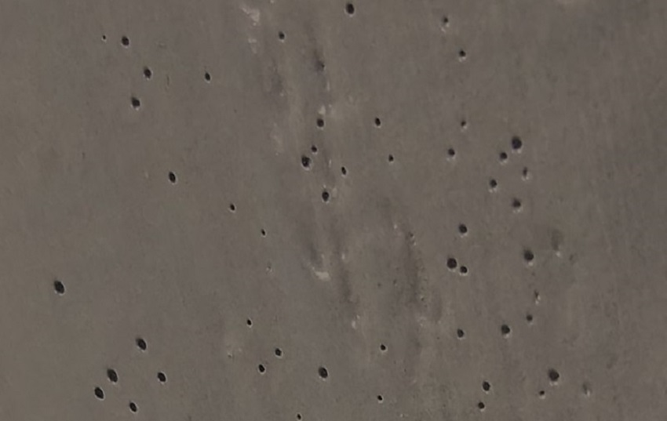
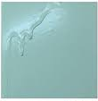
سامانه رنگ های خودرویی OEM
17
ایرادات بر خط آستر ملامین فرمالدهید
حفره
شره
کاهش یا افزایش ضخامت نهایی
گرد و غبار

Slide 17
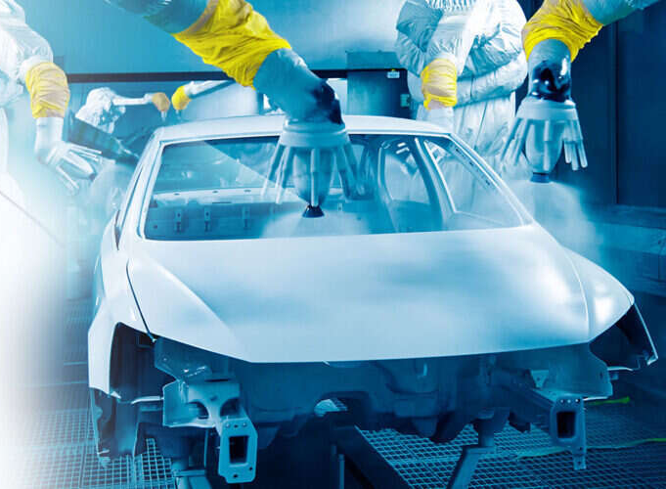
سامانه رنگ های خودرویی OEM
18
4. بیس کوت و کلیر کوت

Slide 18
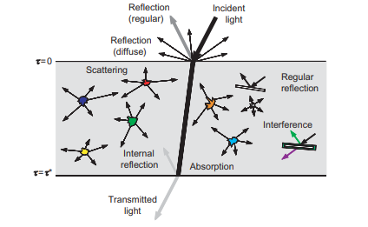
سامانه رنگ های خودرویی OEM
19
4. بیس کوت
خواص مهم بیس کوت در رنگ مایع:
dispersibility
rheology
flocculation, sedimentation
storage behavior.
خواص مهم بیس کوت در فیلم نهایی:
light fastness
weather fastness
solvent resistance
chemical resistance
heat resistance
bleeding resistance.
Notes:
ذرات آلومینیوم در پوشش پایه آبی باید پسیو شوند تا با آب واکنش ندهند و هیدروژن تولید نکنند.
درمان با کروم: پایداری بالا
درمان با سیلیکا: حفاظت پایدار از هیدرولیز
ارگانوفسفات‌ها: استفاده در خمیر آلومینیوم یا اضافه‌شده در تولید رنگ؛ پایداری کمتر اما برای خودرو کافی است (~۳ ماه).
ظاهر متالیک به جهت‌گیری فلیک‌های فلزی، شکل ذرات، شفافیت ماتریس بایندر و حضور سایر رنگدانه‌ها وابسته است. فلیک‌های ناهماهنگ باعث کاهش کیفیت سطح و افزایش بافت کوتاه‌موج یا مه‌زدگی می‌شوند.
پیگمنت‌های اثرگذار (Effect Pigments)
پیگمنت‌های اثرگذار جدید بر اساس تداخل نور (Interference) با لایه‌هایی با شاخص شکست متفاوت و ضخامت در حدود ۵۰۰ نانومتر ساخته می‌شوند.
فلیک‌های آلومینیومی مهم‌ترین بخش هستند؛ خودروهای نقره‌ای حدود یک‌سوم تولید جهانی خودرو در ۲۰۰۶ را تشکیل می‌دادند.
اثر متالیک ناشی از انعکاس نور در سطح ذره آلومینیوم است. ذرات بزرگ‌تر انعکاس بهتری دارند و باعث Flop و روشنایی بالاتر می‌شوند، در حالی که ذرات کوچکتر Flop کمتری دارند.

Slide 19
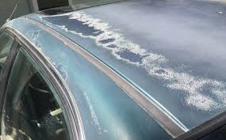
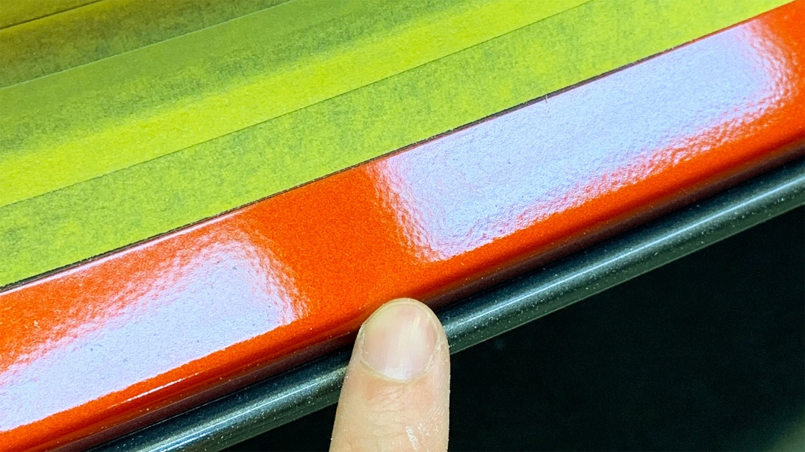
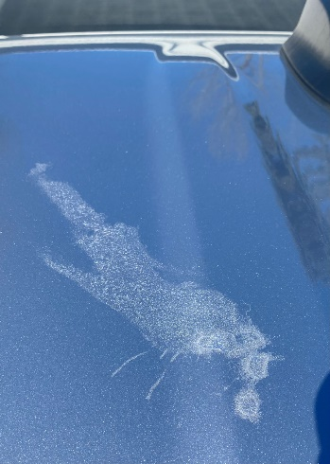
سامانه رنگ های خودرویی OEM
20
4. کلیر کوت
خواص مهم بیس کوت در فیلم نهایی:
gloss and appearance
environmental etch resistance
durability
scratch resistance.
UV resistance
Notes:
کرکمتری و کیلر ضد خش: چسبندگی بین لایه ای در دوباره کاری
UV: استفاده از HALS و UV absorber
رزین با طول زنجیر بلندتر برای مقاومت به فضله پرندگان

Slide 20
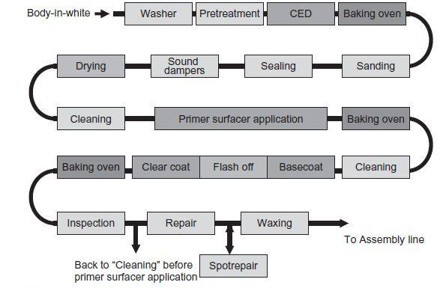
سامانه رنگ های خودرویی OEM
21

Slide 21
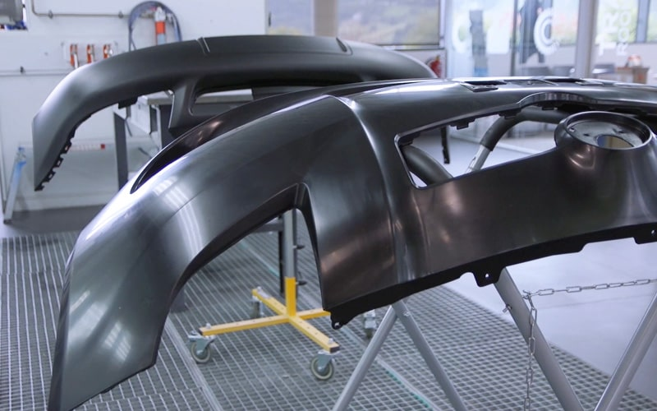
سامانه رنگ های خودرویی
رنگ های OEM قطعات پلیمری

Slide 22
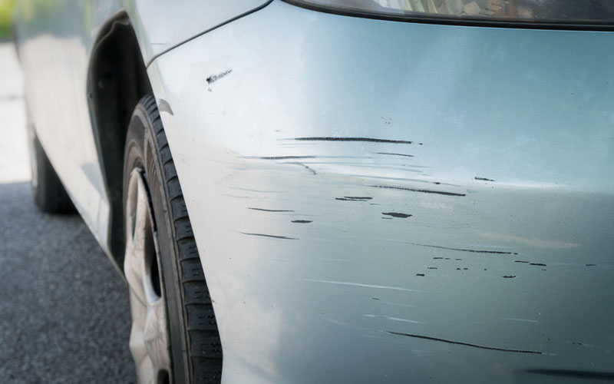
رنگ های OEM قطعات پلیمری
22
1. آستر چسبندگی قطعات پلیمری

Slide 23
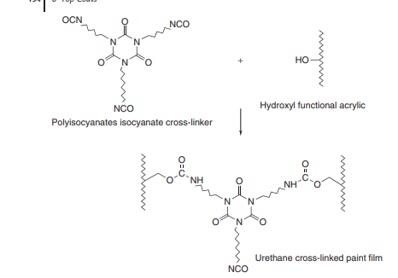
رنگ های OEM قطعات پلیمری
23
2. بیس کوت و کیلر کوت پلی یورتان
مزایای کلیر کوت پلی‌یورتان
مقاومت بالا در برابر مواد شیمیایی و باران اسیدی
ظاهر و براقیت عالی
محدودیت‌ها:
نیاز به اختلاط فوری قبل از استفاده دارد
حساس به پلی‌ایزوسیانات استفاده شده
زمان پات لایف محدود

Slide 24
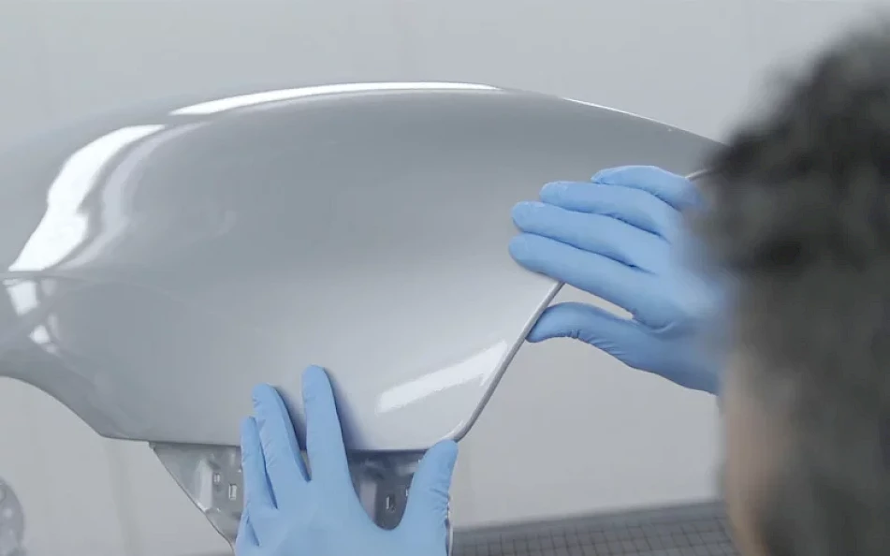
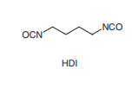

رنگ های OEM قطعات پلیمری
24
2. رنگ پلی یورتان
پلی ایزو سیانات استفاده شده در این سیستم یه علت نیاز به خواص مقاومت به UV از مشتقات HDI باشند

Slide 25
Thank you for your attention

